Slide 1

МИНИСТЕРСТВО ЗДРАВООХРАНЕНИЯ ТВЕРСКОЙ ОБЛАСТИ
О подготовке помещений под установку медицинского оборудования в государственном бюджетном учреждении здравоохранения Тверской области «Тверской областной клинический онкологический диспансер»
г. Тверь
20 декабря 2021 года

Slide 2
ПЕРЕЧЕНЬ НОРМАТИВНЫХ ДОКУМЕНТОВ, РЕГЛАМЕНТИРУЮЩИХ ЗАКУПКУ ЛИНЕЙНОГО УСКОРИТЕЛЯ И АППАРАТА БРАХИТЕРАПИИ В 2022 ГОДУ
В ГБУЗ «ТОКОД»
Приказ Минздрава России от 15.11.2012 № 915н «Об утверждении Порядка оказания медицинской помощи населению по профилю «онкология»
Приказ Минздрава России от 12.02.2019 № 56н «Об утверждении перечня медицинских изделий для переоснащения медицинских организаций, подведомственных органам исполнительной власти субъектов Российской Федерации, оказывающих медицинскую помощь больным с онкологическими заболеваниями»
Распоряжение Правительства Тверской области от 27.06.2019 № 397-рп «Об утверждении региональной программы «Борьба с онкологическими заболеваниями в Тверской области»
Соглашение с Минздавом России от 23.12.2019 № 056-17-2020-213 с дополнительным соглашением от 24.12.2020 № 056-17-2020-213/5 (приложение 5)
Notes:
2
2

Slide 3
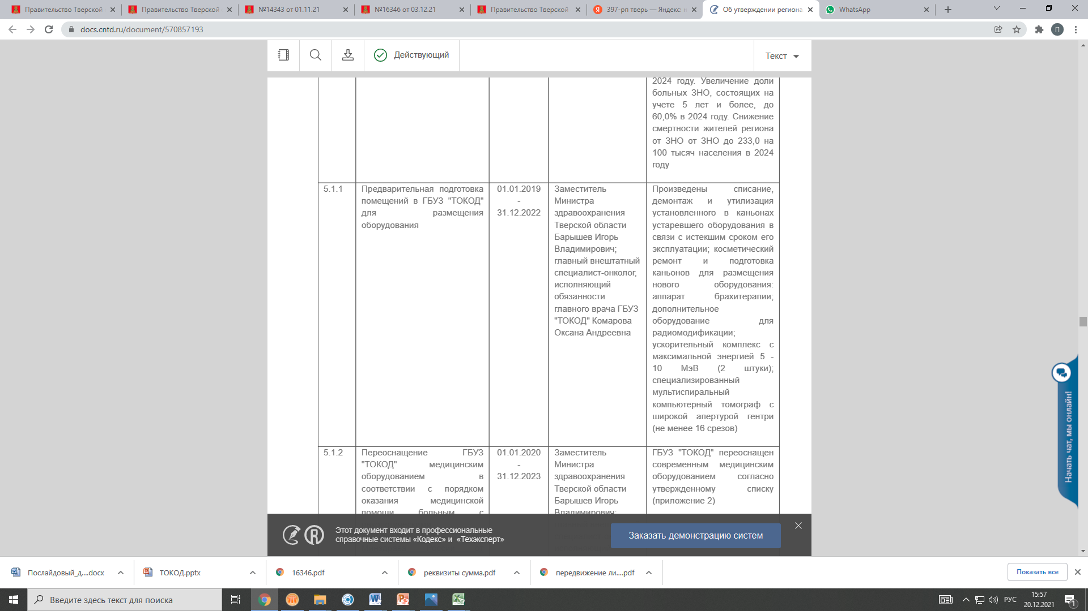
ФРАГМЕНТ ИЗ ГОСУДАРСТВЕННОЙ ПРОГРАММЫ ПО ЗАКУПКЕ ЛИНЕЙНОГО УСКОРИТЕЛЯ И АППАРАТА БРАХИТЕРАПИИ
Notes:
3
3

Slide 4
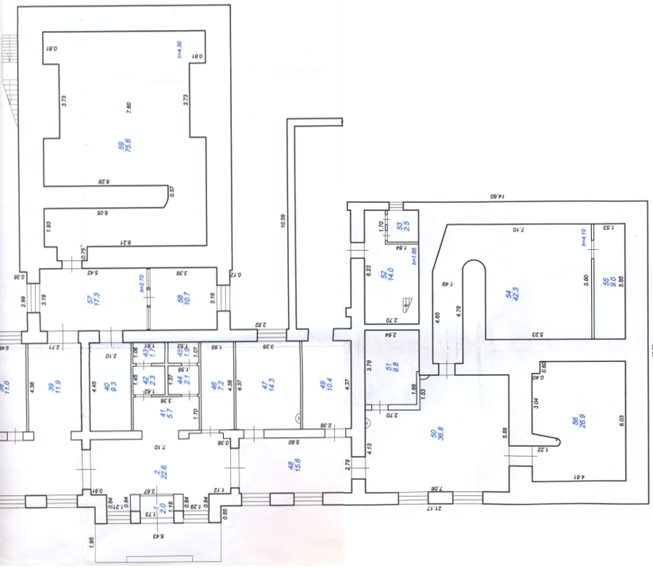
ФРАГМЕНТ ПЛАНА ПЕРВОГО ЭТАЖА РАДИОЛОГИЧЕСКОГО КОРПУСА ГБУЗ «ТОКОД».
ПЛАН РАЗМЕЩЕНИЯ ЛИНЕЙНОГО УСКОРИТЕЛЯ (ЛУ)
ЛУ (введен в эксплуатацию
в 2021 гг.)
Техническое помещение
Помещение (каньон)
для размещения ЛУ в 2022 г.
(требуется демонтаж и утилизация ЛУ «Тератрон-80» 2007 г.)
Компьютерный томограф (введен в эксплуатацию
в 2021 гг.)
Операторская
- помещения для размещения комплекса линейного ускорителя в 2022 г.

Slide 5
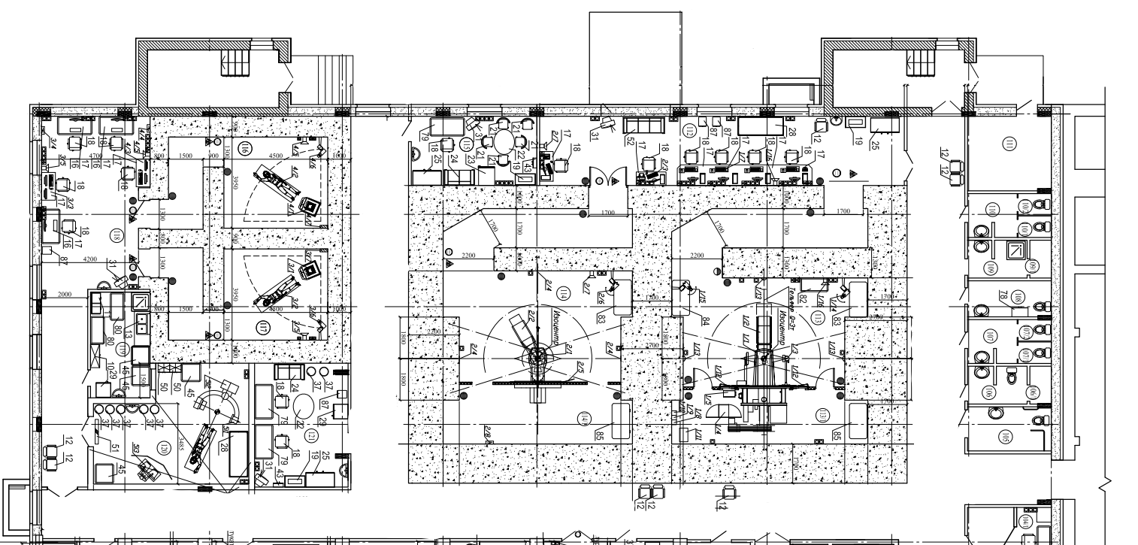
ФРАГМЕНТ ПЛАНА ПЕРВОГО ЭТАЖА РАДИОЛОГИЧЕСКОГО КОРПУСА ГБУЗ «ТОКОД».
ПЛАН РАЗМЕЩЕНИЯ АППАРАТА БРАХИТЕРАПИИ
Операторская
Помещение (каньон)
для размещения аппарата брахитерапии в 2022 г.
(требуется демонтаж и утилизация аппарата «Мультисорс» 2007 г.)
Аппарат брахитерапии
(действующий, 2012 г.)
ЛУ «Тератрон-100» (действующий, 2012 г.)
- помещения под установку аппарата Брахитерапии в 2022 г.
ЛУ «Электа»
(не введен в эксплуатацию)

Slide 6
МЕРОПРИЯТИЯ ПО УСТАНОВКЕ УСКОРИТЕЛЬНОГО КОМПЛЕКСА
И АППАРАТА БРАХИТЕРАПИИ В 2022 ГОДУ В ГБУЗ «ТОКОД»
№ | Мероприятие | Срок выполнения | Ответственный | Стоимость, тыс.руб.
1 | 2 | 3 | 4 | 5
1 | Получение разрешения на списание линейного ускорителя и аппарата брахитерапии от Минимущества | Выполнено (Июль 2021) | ГБУЗ «ТОКОД» | -
2 | Проведение технической экспертизы каньонов | 3.12.2021-24.12.2021 | ГБУЗ «ТОКОД» | 598,0
3 | Проведение работ по разрядке, утилизации источников ионизирующего излучения и демонтажу гамма-аппарата | 25.01.2022-1.02.2022 | ГБУЗ «ТОКОД» | 8 400,0
4 | Проведение работ по разрядке, утилизации источников ионизирующего излучения и демонтажу аппарата брахитерапии | 25.01.2022-1.02.2022 | ГБУЗ «ТОКОД» | 5 200,0
5 | Разработка ТЗ по результатам экспертизы, проведение торгов по закупке линейного ускорителя и аппарата брахитерапии | 23.12.2021-15.02.2022 | Минздрав, ГБУЗ «ТОКОД» | Средства ФБ
6 | Разработка проекта внешнего электроснабжения | 11.01.2022-01.03.2022 | ГБУЗ «ТОКОД» Дирекция | 370,0
Notes:
6
6

Slide 7
МЕРОПРИЯТИЯ ПО УСТАНОВКЕ УСКОРИТЕЛЬНОГО КОМПЛЕКСА
И АППАРАТА БРАХИТЕРАПИИ В 2022 ГОДУ В ГБУЗ «ТОКОД» (продолжение)
№ | Мероприятие | Срок выполнения | Ответственный | Стоимость, тыс.руб.
1 | 2 | 3 | 4 | 5
7 | Разработка проекта ремонта и подготовки каньонов для размещения линейного ускорителя и аппарата брахитерапии | 15.02.2022- 1.04.2022 | ГБУЗ «ТОКОД», Дирекция | 3 500,0
8 | Проведение экспертизы документации для внесения изменений в условия действующей лицензии на радиоактивные источники (брахитерапия) в МЗ РФ. Возможно при наличии проекта на размещение аппарата брахитерапии | 1.04.2022- 1.06.2022 | ГБУЗ «ТОКОД» | 500,0
9 | Поставка оборудования линейного ускорителя и аппарата брахитерапии | До 15.06.2022 | Минздрав, Дирекция | Средства ФБ
10 | Монтаж электросетей для линейного ускорителя | 15.05.2022- 1.07.2022 | ГБУЗ «ТОКОД», Дирекция | 7 500,0*
Notes:
7
7

Slide 8
МЕРОПРИЯТИЯ ПО УСТАНОВКЕ УСКОРИТЕЛЬНОГО КОМПЛЕКСА
И АППАРАТА БРАХИТЕРАПИИ В 2022 ГОДУ В ГБУЗ «ТОКОД» (продолжение)
№ | Мероприятие | Срок выполнения | Ответственный | Стоимость, тыс.руб.
1 | 2 | 3 | 4 | 5
11 | Проведение капитального ремонта в помещении линейного ускорителя | 1.04.2022-15.07.2022 | ГБУЗ «ТОКОД», Дирекция | 10 000,0*
12 | Проведение капитального ремонта в помещении для аппарата брахитерапии | 1.04.2022-15.07.2022 | ГБУЗ «ТОКОД», Дирекция | 5 000,0*
13 | Монтаж и пуско-наладочные работы линейного ускорителя и аппарата брахитерапии | До 1.08.2022 | Минздрав, Дирекция | Средства ФБ
14 | Ввод в эксплуатацию линейного ускорителя и аппарата брахитерапии, получение санитарно-эпидемиологического заключения | До 1.09.2022 | ГБУЗ «ТОКОД», Дирекция | -
ИТОГО на 2021 год: |  |  |  | 598,0
ИТОГО на 2022 год: |  |  |  | 17 970,0
*Потребность в дополнительном финансировании после проведения экспертизы проектной документации для проведения капитального ремонта помещений под установку линейного ускорителя и аппарата брахитерапиии на сумму 22 500,0 тыс. руб.
Notes:
8
8

Slide 9
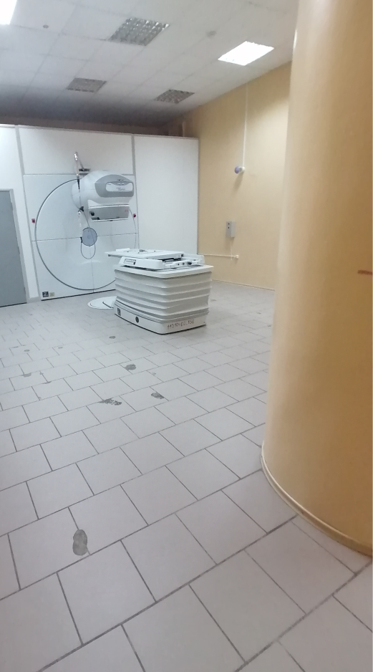
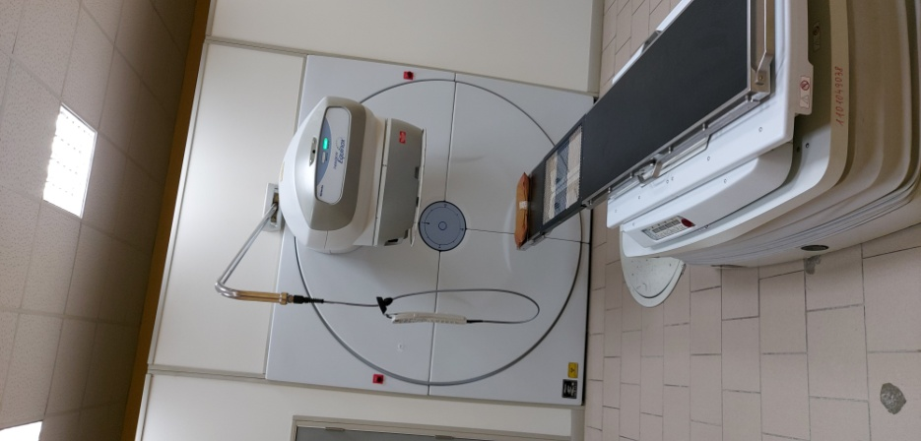
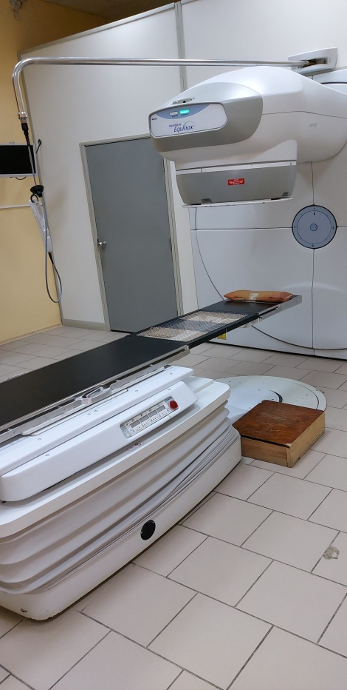
СУЩЕСТВУЮЩИЙ ГАММА-АППАРАТ
THERATRON EQUINOX-80
Notes:
9
9

Slide 10
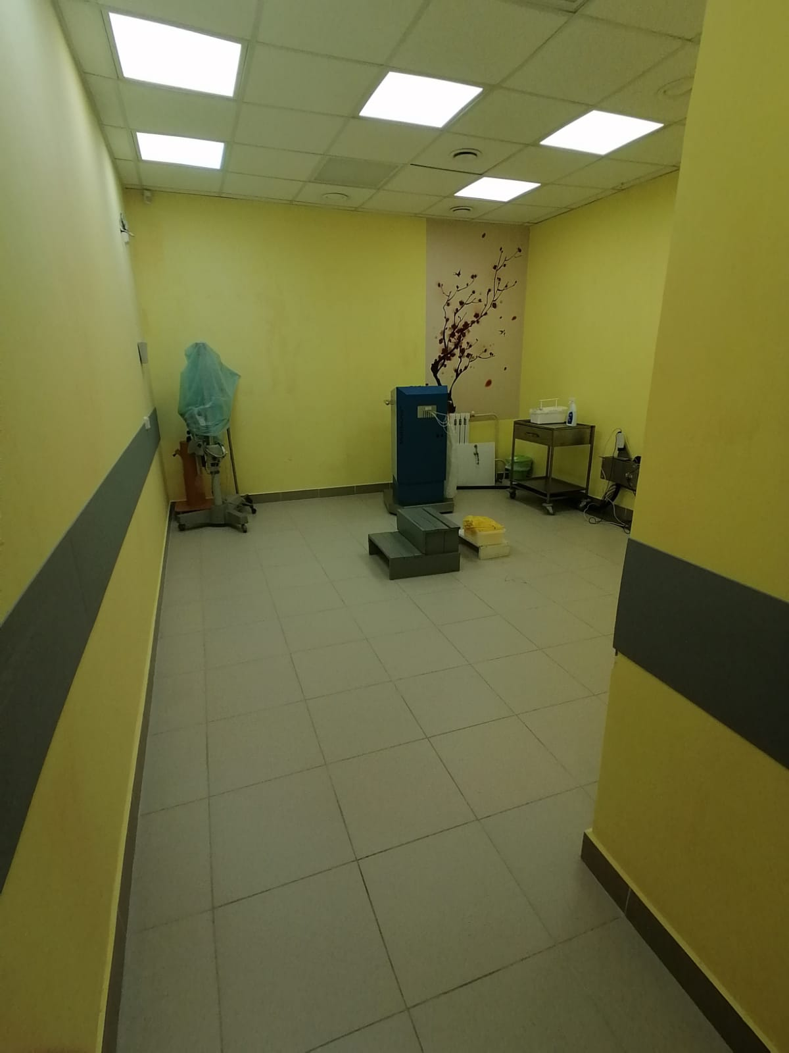
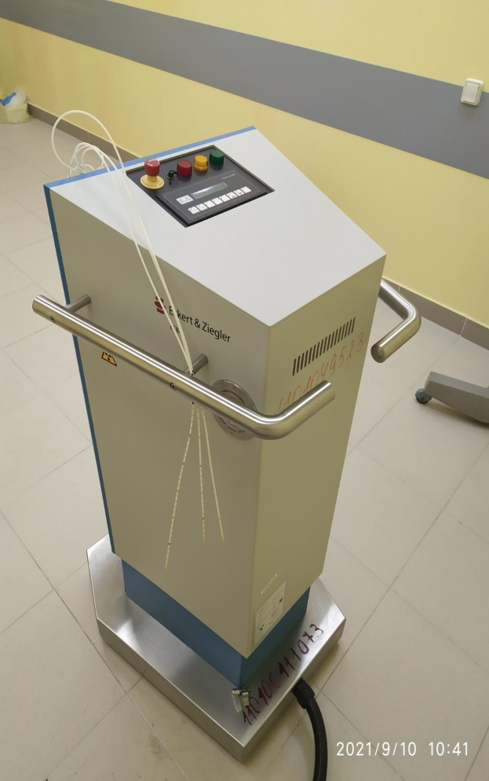
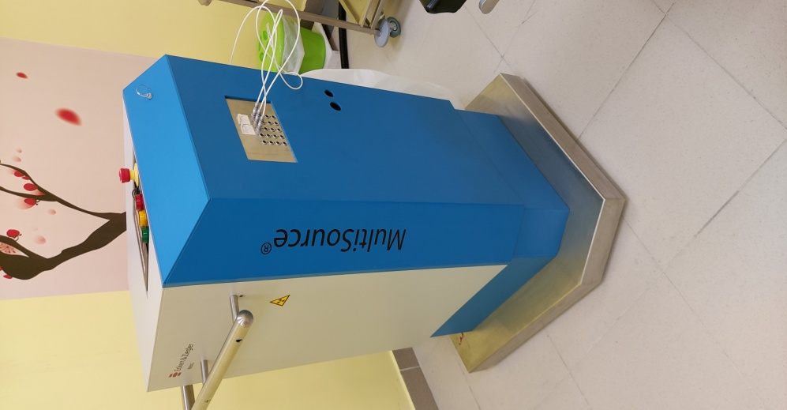
СУЩЕСТВУЮЩИЙ АППАРАТ БРАХИТЕРАПИИ MULTISOURCE HDR
Notes:
10
10

